Slide 1
REAL TIME ANALYITICS
Ch 4. Data Flow Management in Streaming Analysis
Hyun Geun Soo

Slide 2
Introduction
Require
Collection and processing of data in a scalable way
Data flow systems
Split into a separate service
Early : Queuing systems ex) ActiveMQ ( 2000s )
Problem : Not designed for high-throughput volumes , Java centric
Next : Open sources
Scribe ( 2008 ) : Facebook
Current
Flume : Cloudera
Kafka

Slide 3
Distributed Data Flows
Two properties to scaling
“At least once” delivery semantic
Solving the “n+1” delivery problem

Slide 4
At Least Once Delivery
Data delivery and processing
At most once delivery
Most system use
Do not require all the data be transmitted
Down-sample the data to further improve performance
Exactly once delivery
Financials systems or Advertising systems
logs are used to determine fees
Use Queuing systems (Apache project’s ActiveMQ, RabbitMQ)
At least once delivery
Balance these two extremes
Pushing the handling semantics to the consumer
Beyond ensuring that they are delivered at least once

Slide 5
The “n+1” Problem
“traditional” log processing systems => Funnel
Problem
New added with own data collection mechanism
Integrate for new is exaggeration
In this chapter?
communication Bus layer and Application => standardized
Messaging system => Physical flow
=> No worry about new one
New added?

Slide 6
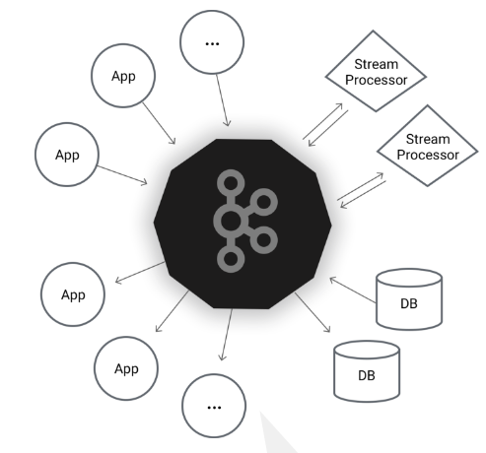
Apache Kafka
Kafka
Developed by LinkedIn
Connect website service and data warehouse
Released 2011
Streams of data like a messaging system
Streams of data safely in a distributed replicated cluster

Slide 7
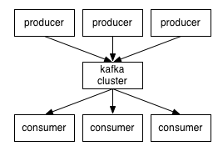
Apache Kafka
Publish – subscribe model based
Components
Producer
특정 topic 메시지 생성 후 broke에 전달
Consumer
Broker에서 구독하는 topic messages 를 가져간다
Broker
Topic 을 기준으로 메시지 관리

Slide 8
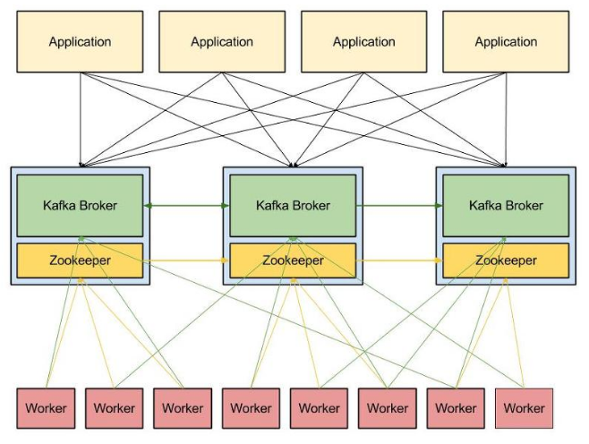
Apache Kafka
Broker 들은 클러스터로 구성되어 동작
Broker에 대한 분산 처리는 Zookeeper가 담당

Slide 9
Apache Kafka
기존 메시징 시스템( ActiveMQ, RabbitMQ) 과의 차이
대용량의 실시간 로그 처리에 특화
기존 범용 메시징 시스템대비 TPS가 매우 우수
특화된 시스템이기 때문에 범용 메시징 시스템에서 제공하는 다양한 기능들은 제공 하지 않음
분산 및 복제 구성이 손쉬움
단순 메시지 헤더 사용
기존 =>AMQP 프로토콜이나 JMS API를 사용
Kafka =>TCP기반의 프로토콜
TCP 를 이용하여 오버헤드를 감소
다수 메시지 전송 성능 우수
기존 => 다수 메시지 전송시 개별 전송
Kafka => batch형태로 broker에게 한 번에 전달
TCP/IP 라운드트립 횟수를 줄일 수 있다

Slide 10
Apache Kafka
기존 => 메시지를 메모리에 저장
Kafka => 파일 시스템에 저장
데이터의 영속성(durability)이 보장
메시지를 많이 쌓아두어도 성능이 크게 감소하지 않음
메시지를 쌓아둘 수 있기 때문에, 실시간 처리뿐만 아니라 주기적인 batch작업에 사용할 데이터를 쌓아두는 용도로 사용가능
기존 =>처리된 메시지 곧바로 삭제
Kafka=>삭제하지 않고 파일 시스템에 그대로 두었다가 설정된 수명이 지나면 삭제
처리된 메시지를 일정 기간 동안 삭제하지 않기 때문에 메시지 처리 도중 문제가 발생하였거나 처리 로직이 변경되었을 경우 consumer가 메시지를 처음부터 다시 처리(rewind)하도록 할 수 있음

Slide 11
Apache Kafka
기존 => broker가 consumer에게 push
Kafka => consumer가 broker로부터 pull
자신의 처리능력만큼의 메시지만 broker로부터 가져옴
=> 최적 성능
기존에 broke가 consumer 상태를 고려해야 했음 => 관리의 로드
Pull 방식은 관리에 대한 부담이 적음
Batch consumer가 구현 가능

Slide 12
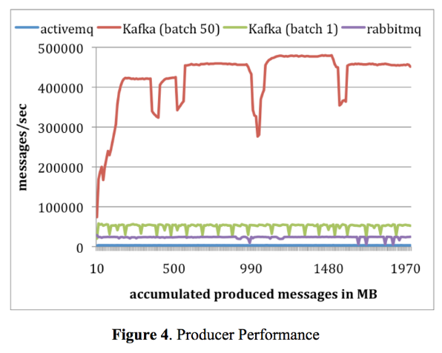
Apache Kafka
Producer performance

Slide 13
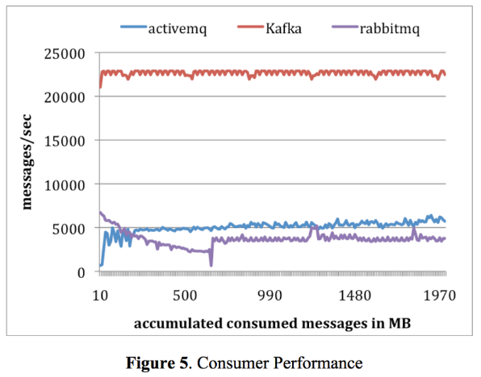
Apache Kafka
Consumer performance

Slide 14
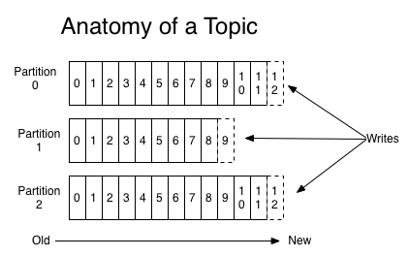
Apache Kafka
Topic and partition
저장
topic은 partition이라는 단위로 쪼개어 각 서버들에 분산되어 저장
복제 설정을 할 경우
partition 단위로 각 서버들에 분산되어 복제
장애가 발생
partition 단위로 fail over가 수행

Slide 15
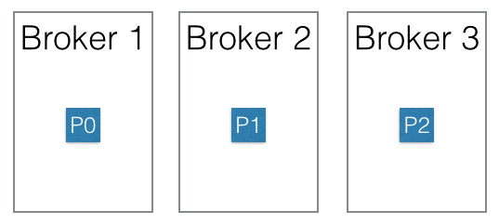
Apache Kafka
Distribute of Partition
Message deliver to partition => user defined algorithm

Slide 16
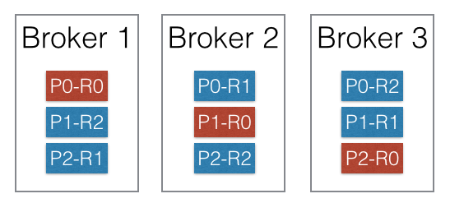
Apache Kafka
Replication of partition
Replication factor N
Leader( 1 ) : read, write
Follower ( N-1 ) : wait for fail

Slide 17
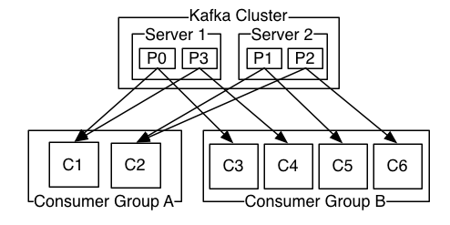
Apache Kafka
Consumer and Consumer Group
Consumer Group
Queue model + Publish-Subscribe model => 일반화!
Group 당 하나의 consumer access (partition owner)
Group 에 다수의 consumer => Queue model
Group 에 단일 consumer => Publish-Subscribe model

Slide 18
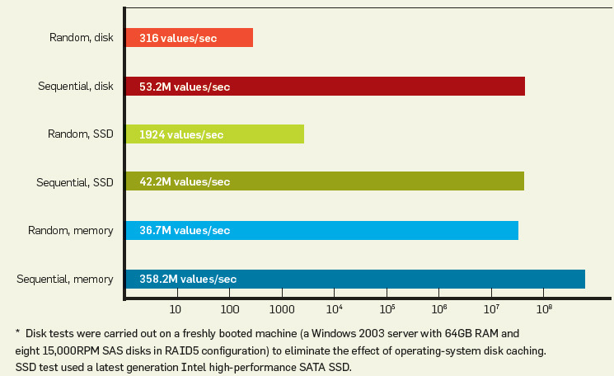
Apache Kafka
File system based
하드디스크의 순차적 읽기 성능은 메모리에 대한 랜덤 읽기 성능보다 뛰어나며 메모리의 순차적 읽기 성능보다 7배 정도 느리다

Slide 19
Apache Kafka
OS page cache 를 적극 활용
OS가 알아서 필요한 데이터를 미리 읽는다(readahead)
메시지를 하드디스크에서 순차적 읽기를 사용
장점
JVM 객체를 사용하지 않아 객체 크기가 작다
GC로 인한 성능 저하 회피
재시작후 OS Cache 의 데이터는 보존

Slide 20
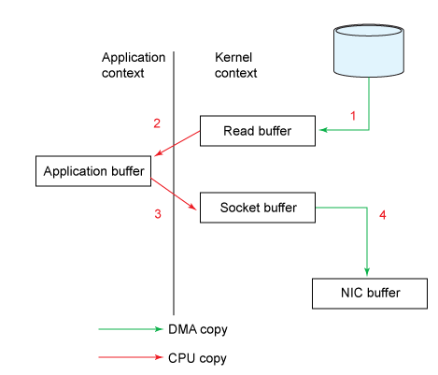
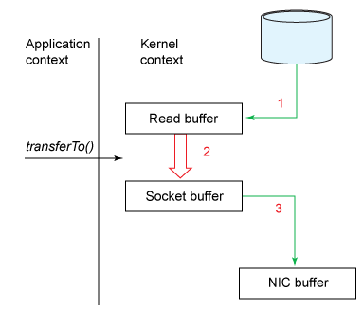
Apache Kafka
Efficient data transfer through “Zero copy”
커널모드와 유저모드 간의 불필요한 데이터 복사 회피
파일 시스템에 저장된 데이터 그대로 네트워크로 전송
2~4 배 전송 속도 향상

